Slide 1










GESTIÓN DE LA CREATIVIDAD E INNOVACIÓN
SESIÓN 06
TÉCNICAS DE CREATIVIDAD: SCAMPER
El concepto de fluidez y flexibilidad
La técnica Scamper

Slide 2



INTRODUCCIÓN
DE LA SESIÓN

Slide 3


+ INTR0DUCCIÓN
En esta sesión conoceremos:
El concepto de fluidez y flexibilidad.
La técnica SCAMPER.
Descubriremos la importancia de ejercitar la fluidez y flexibilidad mental para que nuestra creatividad se desarrolle más.
Con SCAMPER tendremos una nueva herramienta para generar ideas innovadoras aplicadas a un producto o servicio.

Slide 4
EL CONCEPTO DE FLUIDEZ Y FLEXIBILIDAD

Slide 5
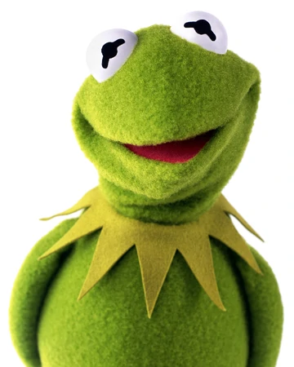


¿QUÉ ES FLUIDEZ?
Notes:
Hacerle la pregunta a los alumnos. Recoger las respuestas y anotarlas en la pizarra. (Podrían usar un mapa mental).

Slide 6

+ EL CONCEPTO DE FLUIDEZ Y FLEXIBILIDAD.
FLUIDEZ
En creatividad, la fluidez es la capacidad para crear o reproducir ideas.
En creatividad la cantidad es el primer paso para llegar a la calidad.
Las personas creativas dan más respuestas a una pregunta, elaboran más soluciones, piensan más alternativas.
Notes:
Hacer conexión con la clase anterior (Brainstorming) donde se habló de la importancia de generar muchas ideas.
La fluidez permite multiplicar las alternativas sin hacer caso a las restricciones lógicas sociales o psicológicas que nuestra mente nos impone habitualmente.

Slide 7
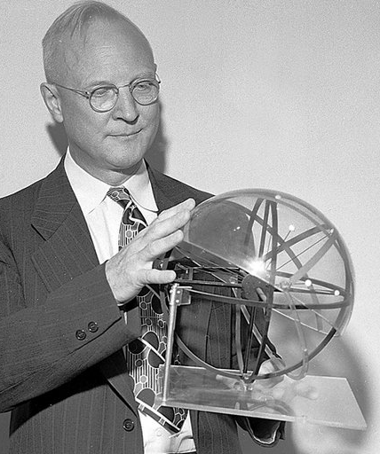
+ EL CONCEPTO DE FLUIDEZ Y FLEXIBILIDAD.
FLUIDEZ
J.P. Guilford define la fluidez como: “La capacidad consciente que tiene una persona o un grupo, de suspender el juicio momentáneamente con el fin de poder desarrollar muchas ideas”
Notes:
Aquí hay otro concepto que se mencionó la clase pasada: “suspender el juicio”. Preguntar a los alumnos si recuerdan en que consiste. Reforzar el concepto.
Hay otro concepto interesante de Mihály Csíkszentmihályi: “El flujo es el estado en el cual las personas se hayan tan involucradas en la actividad que nada más parece importarles; la experiencia, por sí misma, es tan placentera que las personas la realizarán incluso aunque tenga un gran coste, por el puro motivo de hacerla”

Slide 8

+ EL CONCEPTO DE FLUIDEZ Y FLEXIBILIDAD.
LA FLUIDEZ COMO CAPACIDAD Y ACTITUD
Uno de los peligros del pensamiento habitual es elegir la primera idea que se nos ocurre.
Tenemos que acostumbrarnos a generar muchas ideas para que el pensamiento tenga de donde elegir.
La fluidez es una capacidad, pero también una actitud. Uno no esta satisfecho sino tiene muchas ideas antes de ponerlas en práctica.
La fluidez tiene mucho de inconformidad.
Notes:
Cuándo hablamos de inconformidad, nos referimos a ese impulso que nos saca de nuestra zona de confort. Esas ganas de seguir mejorando, innovando.
Recordarles que la persona creativa genera más respuestas, más soluciones, más alternativas.

Slide 9
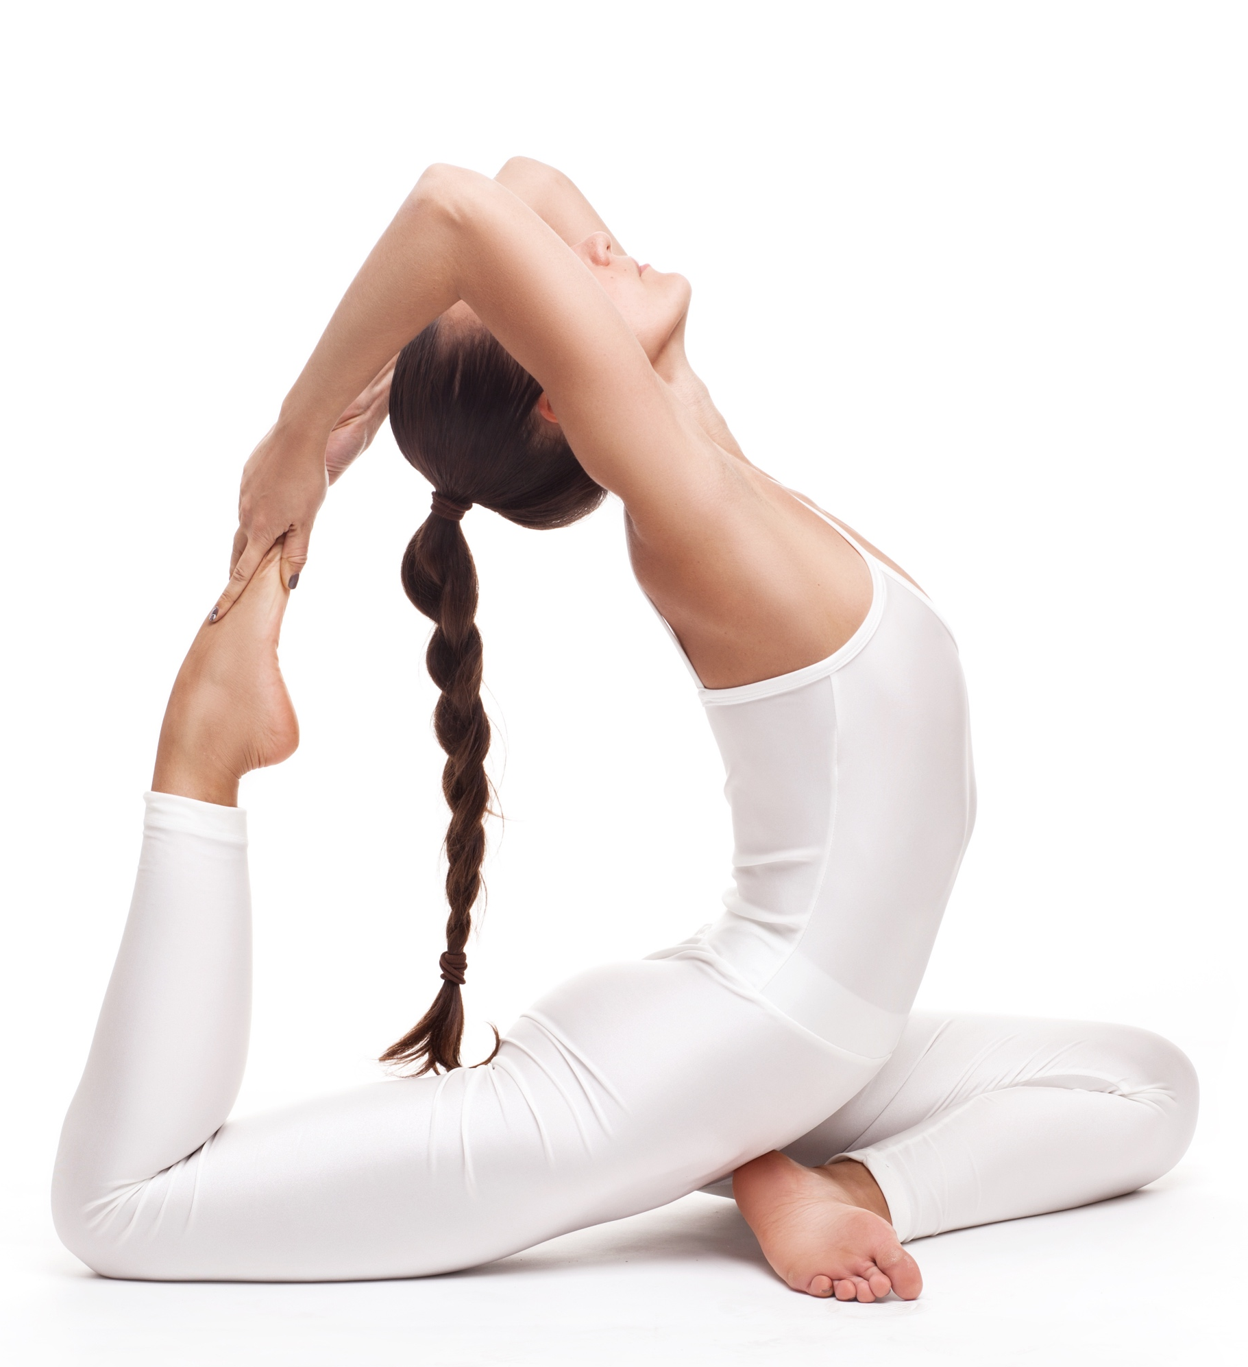
+ EL CONCEPTO DE FLUIDEZ Y FLEXIBILIDAD.
FLEXIBILIDAD
La flexibilidad es una de las características principales de la persona creativa. Porque:
Nos permite interpretar un problema desde distintos puntos de vista.
Romper paradigmas.
Conocer otras versiones de la realidad.
Permite adaptarse rápidamente a nuevas reglas de juego.
Notes:
Para desarrollar nuestra creatividad es importante ejercitar nuestra fluidez y flexibilidad mental. Y una manera de ejercitarla y aplicarla es usando SCAMPER.

Slide 10
LA TÉCNICA SCAMPER.

Slide 11
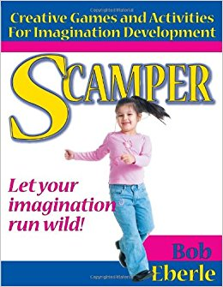
+ LA TÉCNICA SCAMPER
SCAMPER
Es una técnica creada por Bob Eberle, que se basa en la lista de verificación creada por Alex Osborn.
SCAMPER es un acrónimo (un mnemotécnico) en inglés, donde cada una de sus letras propone cuestionamientos acerca de un producto y a partir se esos cuestionamientos se busca la innovación.
Notes:
Conexión con la clase anterior. Preguntarles si recuerdan quién es Alex Osborn (creador del Brainstorming).
SCAMPER se puede aplicar también a un servicio, un objeto, un lugar.

Slide 12
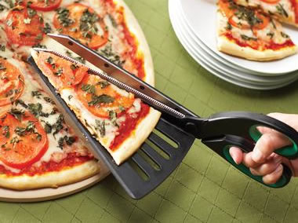
+ LA TÉCNICA SCAMPER
SCAMPER
En esencia, es una lista de preguntas que capacita y fuerza a pensar y ver de diferentes formas las soluciones a un problema.
Su idea central se basa en que todo lo nuevo es una reinvención, una modificación de lo que ya existe.
Notes:
James Webb Young (publicista) decía que: “Una idea no es ni más ni menos que una nueva combinación de viejos elementos.”
William James: “El genio no es más que la capacidad de observar la realidad desde perspectivas no ordinarias”

Slide 13

+ LA TÉCNICA SCAMPER
S
USTITUIR
C
OMBINAR
A
DAPTAR
M
ODIFICAR
P
ONER EN OTROS USOS
E
LIMINAR
R
EVERSA

Slide 14
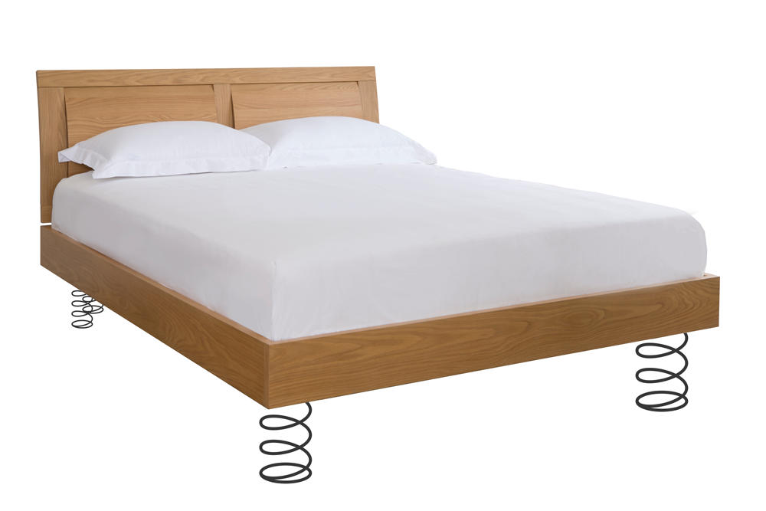
+ LA TÉCNICA SCAMPER
S
USTITUIR
¿Qué parte podemos cambiar?
¿Se pueden usar otros materiales?
¿Se puede hacer de otra manera?

Slide 15
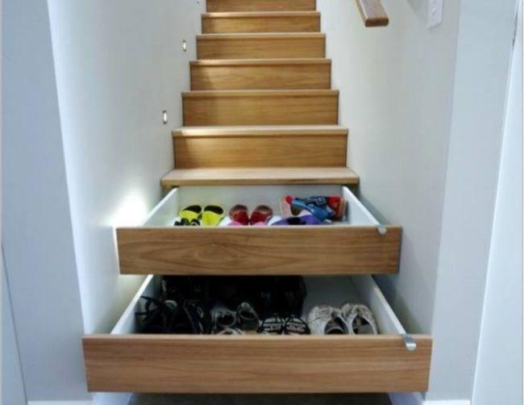
+ LA TÉCNICA SCAMPER
C
OMBINAR
¿Con qué lo podemos combinar?
¿Podemos combinar materiales?
¿Se pueden mezclar funciones?

Slide 16
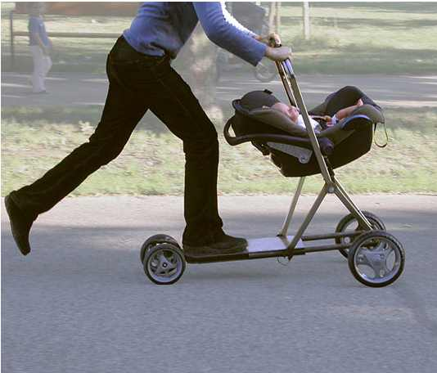
+ LA TÉCNICA SCAMPER
A
DAPTAR
¿Qué más es como esto?
¿Podemos darle otro contexto?
¿Podemos traer ideas de otros campos diferentes?
Notes:
Algunos podrían comentar que Combinar y Adaptar se parecen. Decirles que lo importante es que ideas generamos con cada verbo.

Slide 17
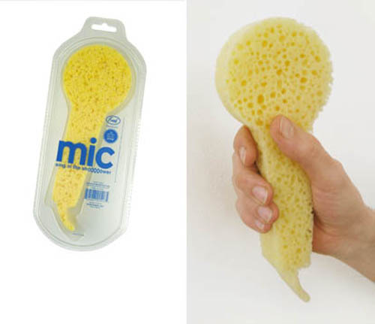
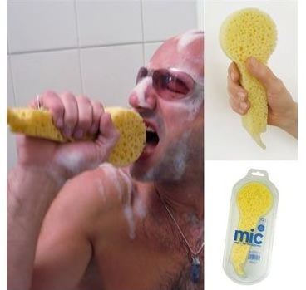
+ LA TÉCNICA SCAMPER
M
ODIFICAR
¿Qué parte del proceso se puede modificar?
¿Se le puede cambiar de nombre?
¿Qué otra forma podría tomar?

Slide 18
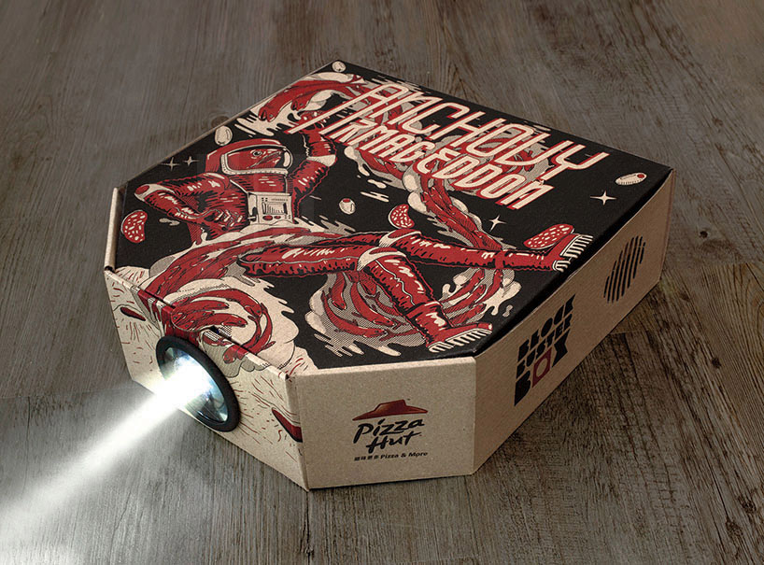
+ LA TÉCNICA SCAMPER
P
ONER EN OTROS USOS
¿Para qué más se podría usar?
¿Tiene otros mercados?
¿Qué más se podría hacer a partir de esto?

Slide 19
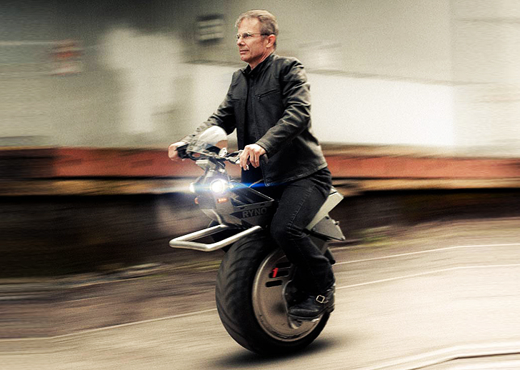
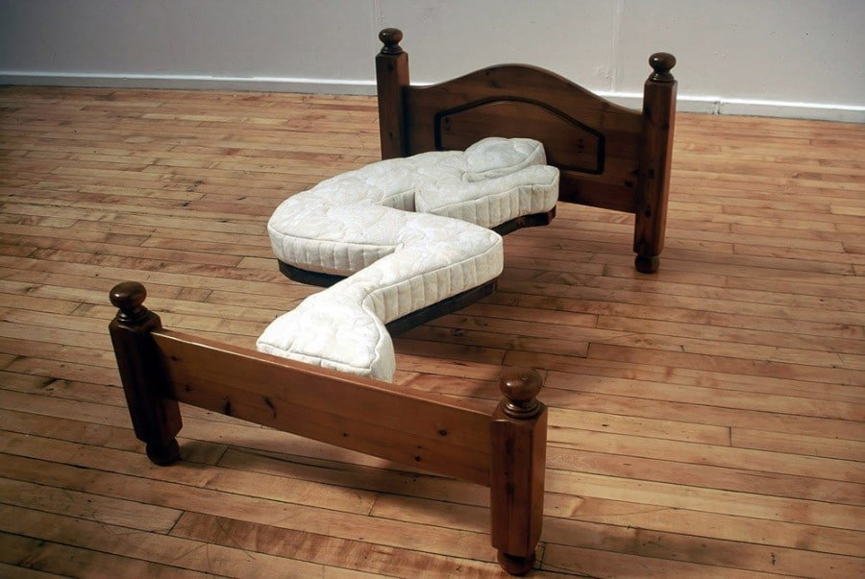
+ LA TÉCNICA SCAMPER
E
LIMINAR
¿Hay algo que no sea necesario?
¿Cómo lo podemos reducir a la mínima expresión?
¿Lo podemos separar en partes?

Slide 20
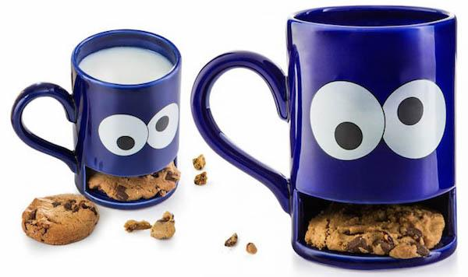
+ LA TÉCNICA SCAMPER
R
EORGANIZAR
¿Se pueden intercambiar sus partes?
¿Puede cambiar su secuencia de fabricación y/o comercialización?
¿Lo de arriba puede estar abajo? ¿O viceversa?

Slide 21
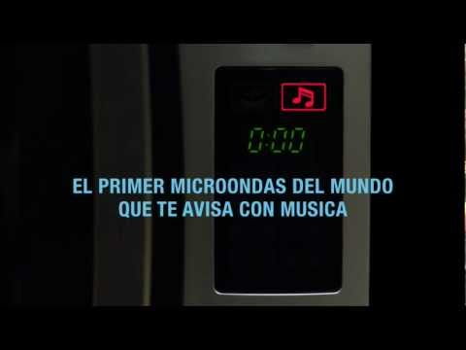
+ LA TÉCNICA SCAMPER
SCAMPER APLICADO EN PRODUCTOS
Notes:
Mostrar los siguientes videos: Microondas musical: https://www.youtube.com/watch?v=U8WJ07UwBiA
Proyector Pizza Hut: https://www.youtube.com/watch?v=k2N5AJgPZf8
También pueden mostrar este artículo sobre innovaciones en productos:
https://www.buzzfeed.com/alannaokun/19-mejoras-geniales-a-los-productos-que-utilizas-a?utm_term=.cs8gdpA7o#.ogdmLxD3P

Slide 22

ACTIVIDAD
INNOVAR UN PRODUCTO USANDO SCAMPER
Proponer la innovación de un producto.
Pasos:
Elegir un producto.
Aplicar los 7 verbos de SCAMPER.
Seleccionar las ideas más creativas por cada palabra.
Hacer la propuesta final de innovación al producto (Dibujo, nombre, características, publico objetivo, precio).
Al final cada grupo expone su propuesta de innovación con el diseño (dibujo) incluido.
Conformar grupos de 4 o 5 integrantes
Duración: 30 minutos para “desarrollarlo”
Criterios de evaluación:
Aplicación del SCAMPER.
Cantidad de ideas obtenidas por cada verbo.
Originalidad de la idea escogida.
S
USTITUIR
C
OMBINAR
A
DAPTAR
M
ODIFICAR
P
ONER EN OTROS USOS
E
ELIMINAR
R
EVERSA
Notes:
Una alternativa es que seleccionen los verbos y no usen los siete. También podemos decirle que cuándo lo apliquen pueden hacerlo de esta manera.
Hay que detectar cuándo al equipo le surge una idea y luego está buscando en que verbo colocarla, decirles que eso está bien, pero que hagan el ejercicio de hacer las preguntas que propone cada verbo. Así aparecen las ideas.
Cada grupo expone su propuesta de innovación con el diseño (dibujo) incluido.

Slide 23

CONCLUSIONES MÁS REFERENCIAS

Slide 24


+ CONCLUSIONES
La fluidez es la capacidad para crear o reproducir ideas.
Para provocar esa fluidez tenemos el SCAMPER.
SCAMPER es una técnica creada por Bob Eberle, que funciona aplicando cuestionamientos sobre un producto, objeto, servicio.
Es un mnemotécnico compuesto de 7 verbos: Sustituir, Combinar, Adaptar, Modificar, Poner otro uso, Eliminar, Reorganizar.
La aplicación de esta herramienta nos permitirá generar ideas innovadoras.

Slide 25

BIBLIOGRAFÍA MÁS REFERENCIAS

Slide 26


+ BIBLIOGRAFÍA
www.neuronilla.com
www.innovaforum.com
Eberle, Bob (1984). Scamper: Creative Games and Activities for Imagination Development.

Slide 27


